Slide 1
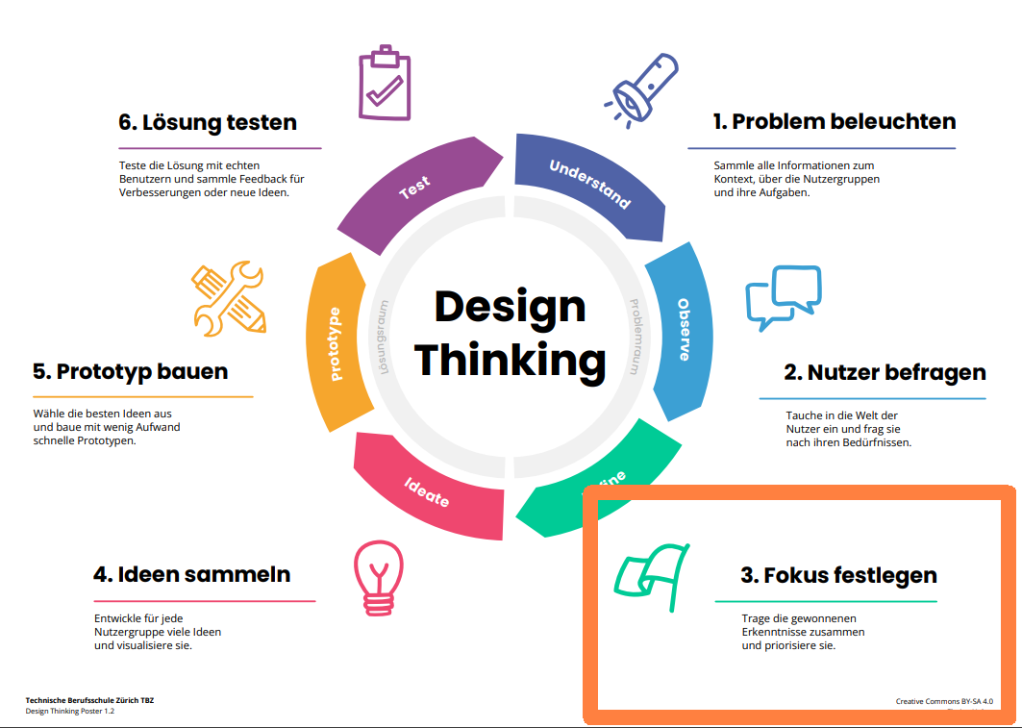
Design Thinking Phase 3

Slide 2
Fokus festlegen
Was ist der Fokus?
Was ist zentral?
Was ist zwingend?
Welcher Nutzen ist zusätzlich?
Welchen Fragestellungen gehen wir nach?
«Trage die gewonnenen Erkenntnisse zusammen und priorisiere sie.»

Slide 3
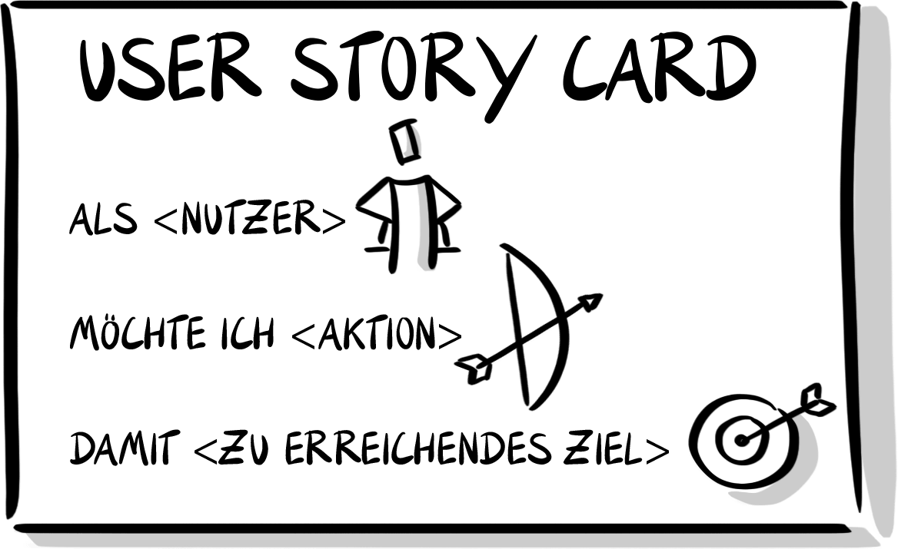
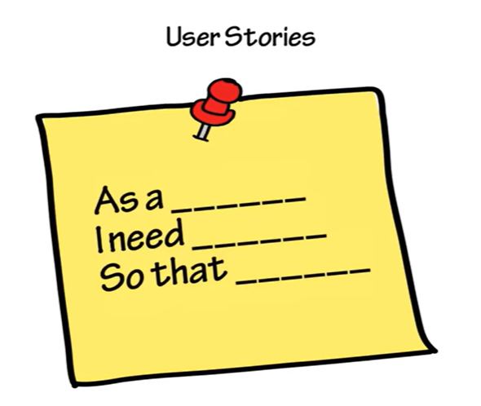
User Story
«Eine User Story ist eine informelle Beschreibung einer Software-Anforderung aus Sicht eines Nutzers.»
Artikel
Asana User Stories

Slide 4
Methode 6
User Story
Erstellen Sie auf Ihrem Miro Board Ihre User Stories mit Notizkarten.
Übersetzen Sie die Bedürfnisse, Ziele und Tasks der Nutzer in User Stories.
Verwenden Sie immer die Formulierung «Als [Persona] möchte ich [Ziel/Aufgabe], um [Nutzen].»
«Beschreiben Sie die Anforderungen immer aus Sicht der Nutzer.»
Teamarbeit
1 Lektion

Slide 5
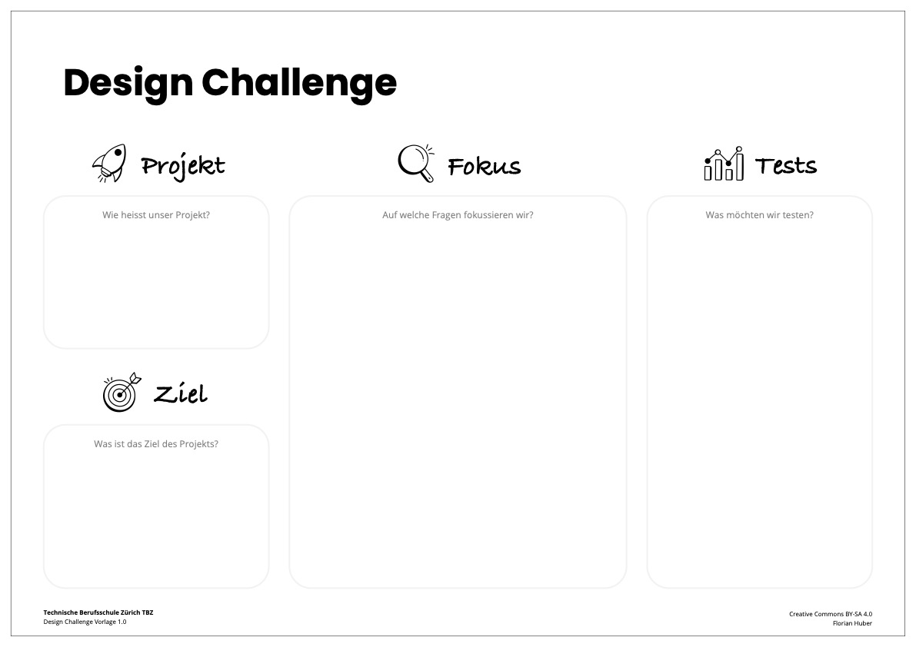
Design Challenge
«Was ist unser Fokus im Lösungsraum?»

Slide 6

Methode 7
Design Challenge
Laden Sie die Vorlage «Design Challenge» auf Ihr Miro Board hoch.
Geben Sie Ihrem Projekt einen Namen und halten Sie das primäre Ziel fest.
Erstellen Sie WKW-Fragen «Wie können wir…» mit denen Sie in die Challenge gehen wollen.
Bestimmen Sie welche User Stories am Ende getestet werden sollen.
«Legen Sie einen Fokus für den Lösungsraum fest.»
Teamarbeit
1 Lektion

Slide 7
Informationsdarstellung
ISO 9241 Teil 112

Slide 8
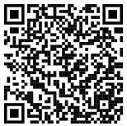
Software-Ergonomie
ISO 9241
Teil 11 Usability
Teil 110 Interaktionsprinzipien
Teil 112 Grundsätze der Informationsdarstellung
Teil 210 User Experience
https://de.wikipedia.org/wiki/Software-Ergonomie
«Der Standard für Software-Ergonomie ist in ISO 9241 definiert.»
https://iso.org

Slide 9
Informations-darstellung
Die 6 Grundsätze
Entdeckbarkeit
Ablenkungsfreiheit
Unterscheidbarkeit
Eindeutige Interpretierbarkeit
Kompaktheit
Konsistenz (interne und externe)
«Die Grundsätze der Informationsdarstellung sind im ISO Standard 9241 Teil 112 beschrieben.»
https://iso.org

Slide 10
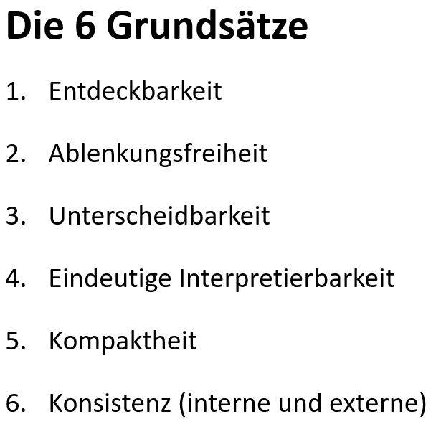
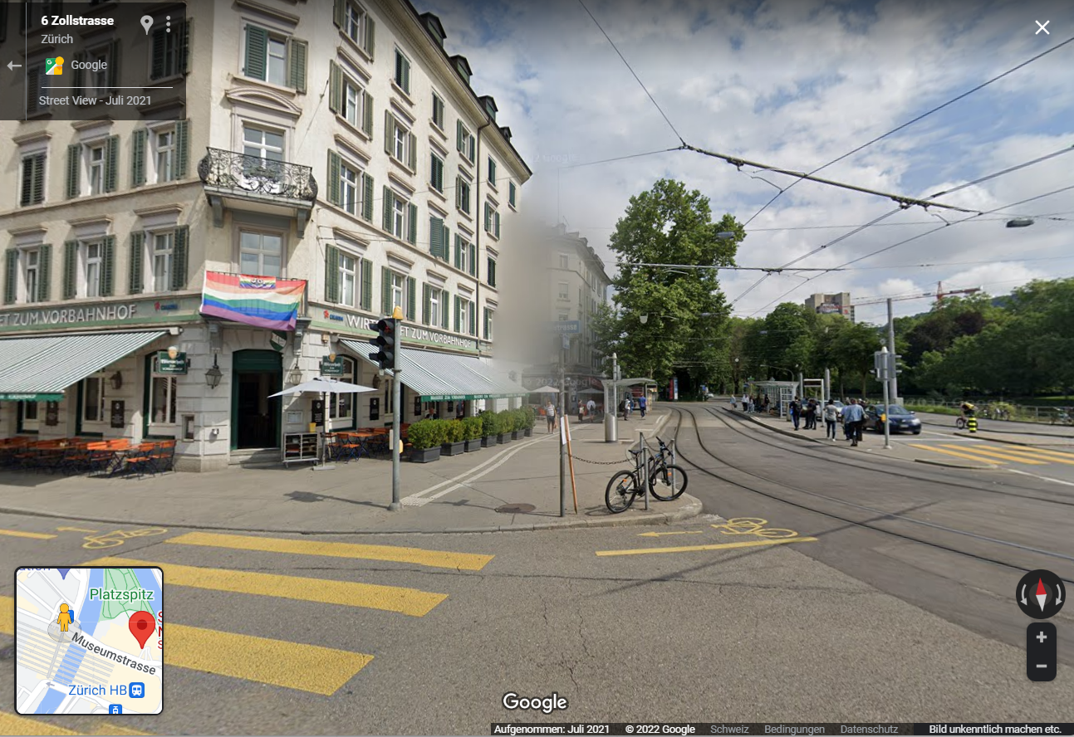
Orientierung
Wo bin ich hier?
Wo geht’s zur TBZ?
Benutzung
Was kann ich hier tun
damit ich weiter komme?

Slide 11
Orientierung
«Nutzer werden Ihre Benutzerschnittstelle nicht benutzen, wenn sie sich nicht orientieren können.»
(Ein Fakt)

Slide 12
Orientierung
Wo bin ich hier?
Wo geht’s zur TBZ?
Wie kann ich dieses Benutzerinterface benutzen?
Was passiert wenn ich …

Slide 13
Warum eine Navigation?
Wie im echten Leben
Wie versuchen Sie, etwas bestimmtes zu finden ?
Entscheiden sich direkt danach zu fragen oder zuerst zu stöbern
«Wer sich für stöbern entscheidet, folgt einem Pfad durch eine Hierarchie. Wer nichts findet, geht wieder.»
Was kann ich hier tun …
Was passiert wenn ich hier …
Wie kann ich eine Übersicht ...
Wie kann ich das hier verlassen …

Slide 14
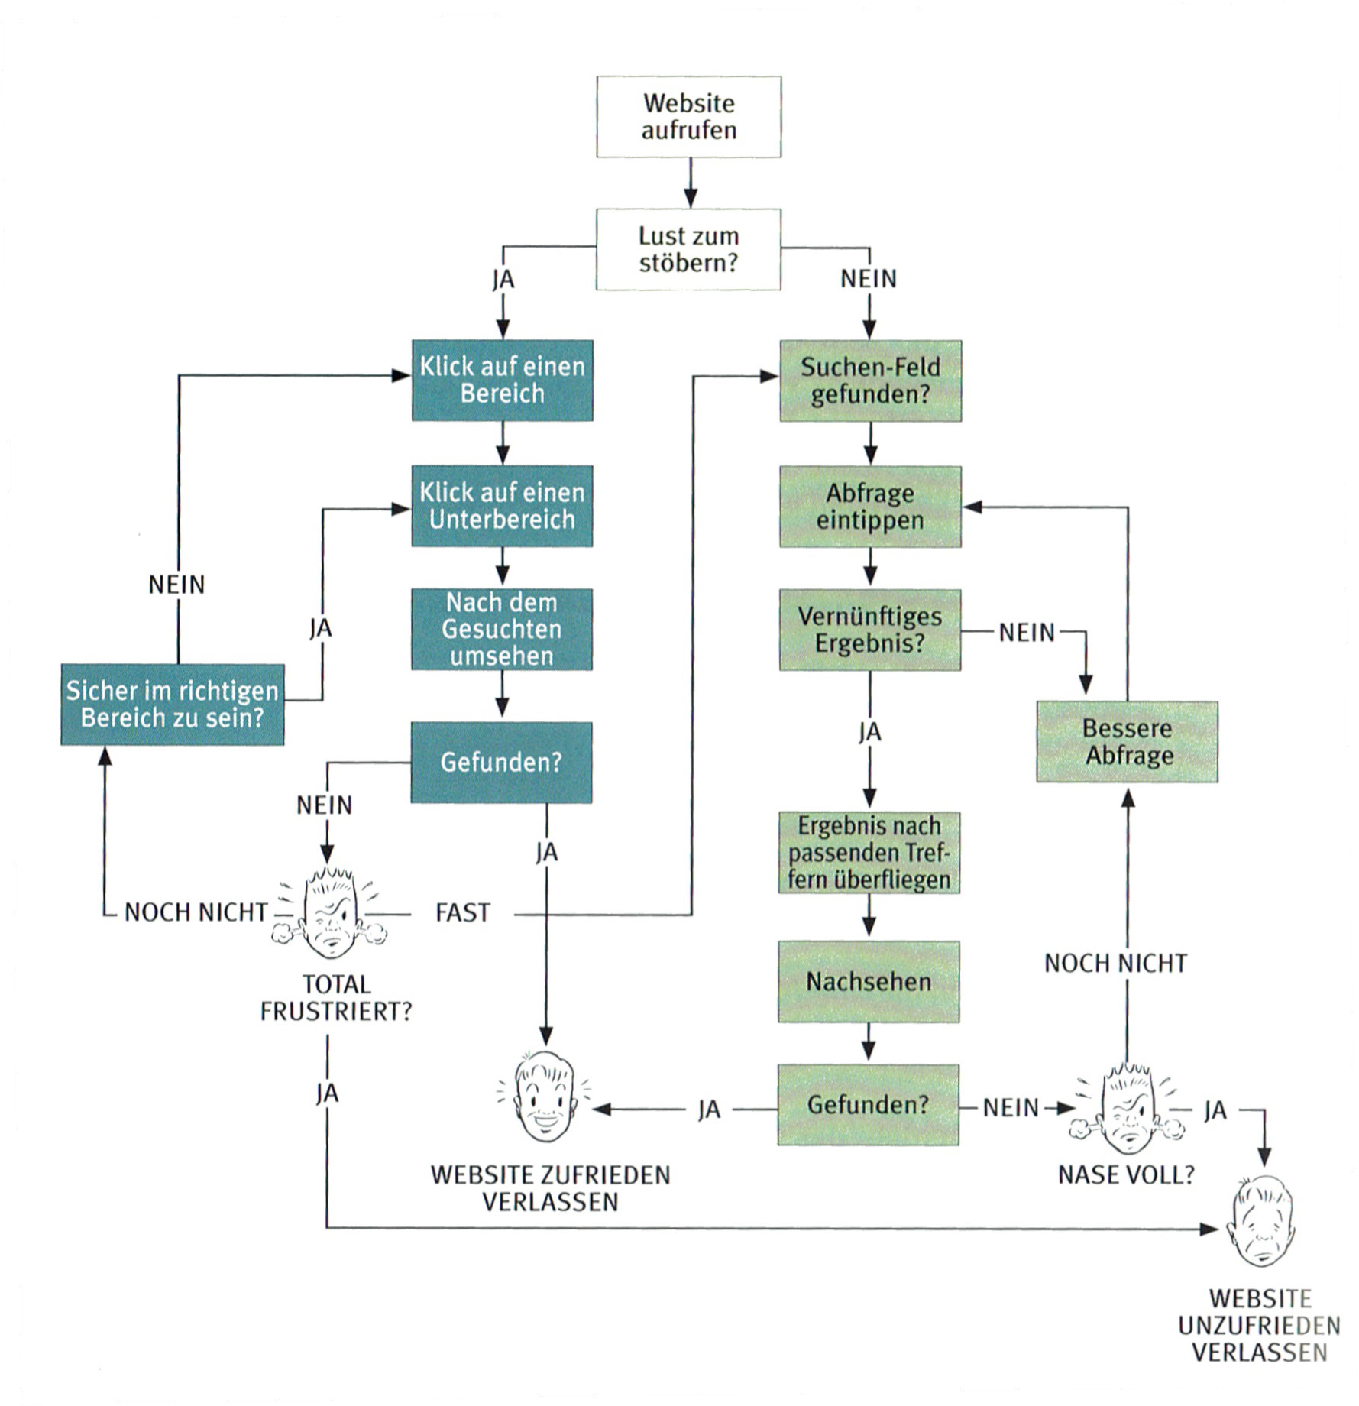
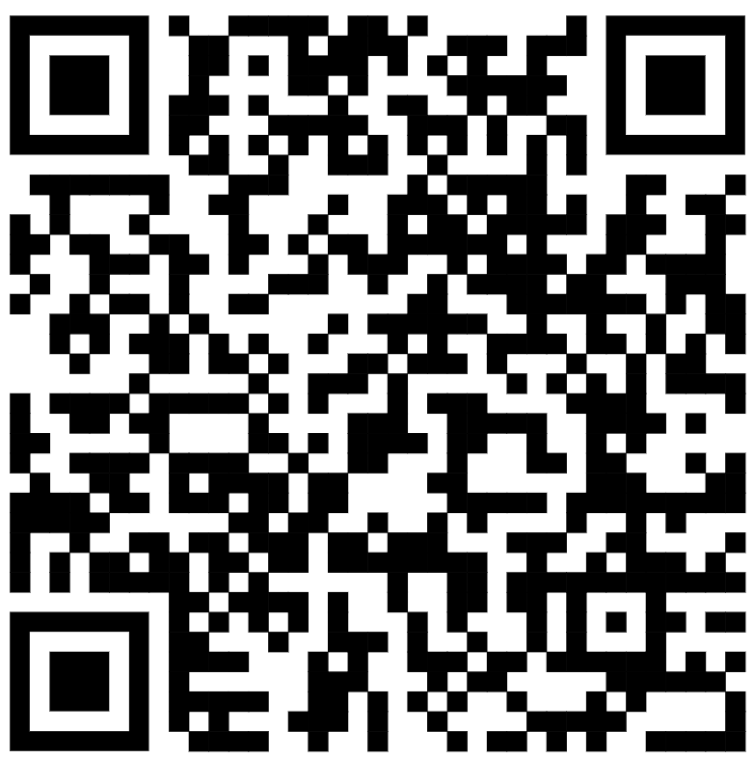
Navigation
«Die durchschnittliche Zeit auf einer Webseite beträgt 15 Sekunden.»
Artikel
The 15 Second
Rule
(Lesezeit ca. 20-30 min)

Slide 15
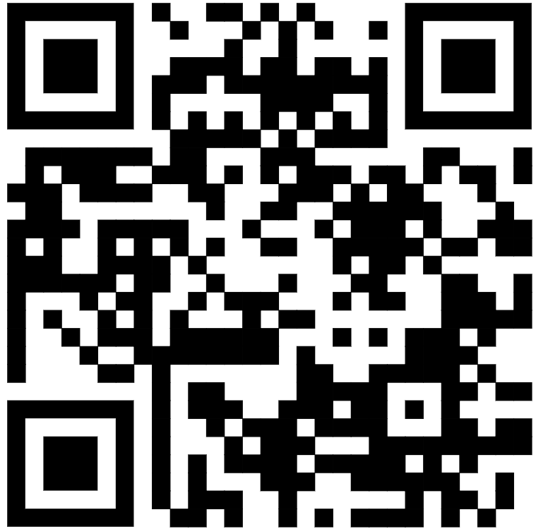
Persistente
Navigation
Was ist eine persistente Navigation?
Eine persistente Navigation erscheint auf jedem Screen einer Benutzerschnittstelle
Sie bestätigt dem Nutzer «Hey, du bist immer noch auf der selben Webseite.»
Beinhaltet:
  Identity (Logo)
  Hauptmenüpunkte oder Bereiche
  Suche
  Pfad
Beispiel
amazon.de

Slide 16
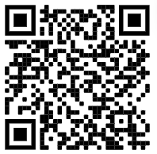
Lernaufgabe 7
Trunk Test
Beantworten Sie folgende Fragen für eine Unterseite nach Ihrer Wahl:
Wozu gehört die Seite? (Identity)
Auf welcher Seite sind Sie? (Title)
Was sind die Hauptbereiche?
Welche Optionen zur Navigation habe ich?
Wo befinden Sie sich innerhalb der Seite? (Path)
«Sie wurden im Kofferraum eine Stunde durch die Gegend gefahren und danach irgendwo im Web ausgesetzt. Finden Sie nun den Weg zurück.»
Einzelarbeit
15 Minuten

Slide 17

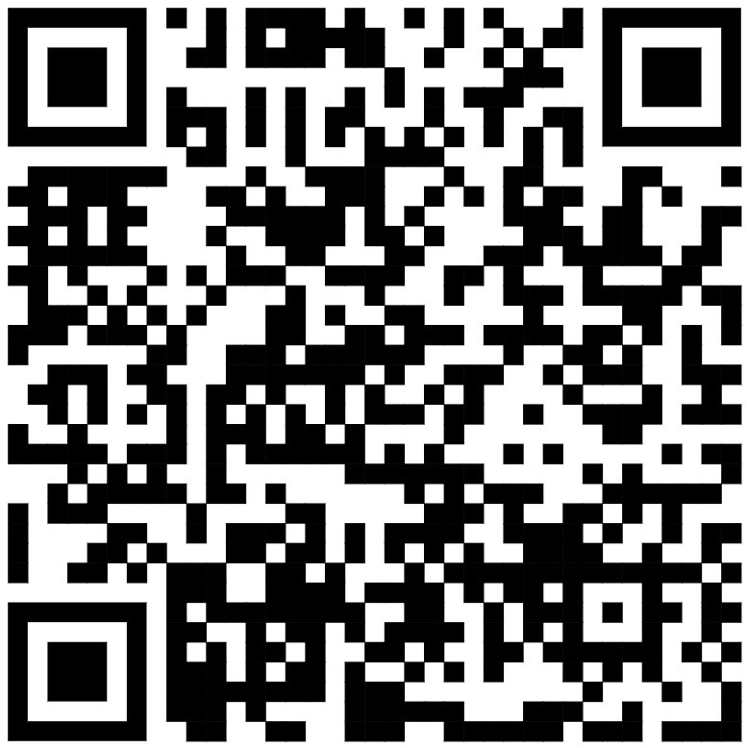
Lernaufgabe 8
UX-Podcast Teil 2
Hören Sie sich den zweiten Teil (34 min) des Podcasts an.
Notieren Sie drei Schlüsselsätze mit Zeitangabe in einem Word-Dokument.
Begründen Sie Ihre Auswahl.
«Hören Sie ein Fachgespräch und halten Sie Ihre Erkenntnisse fest.»
Einzeln hören
Zu zweit
diskutieren
45 Minuten

